Slide 1
Autor a další subjekty textové produkce ve středověku Metody a techniky textové produkce ve středověku
Exkurs: literatura doby husitské

Slide 2
literární text jako sdělení někoho někomu (původce – text – adresát)
tvůrce literárního díla jako nezbytná podmínka existence díla, jeho identita (i skrytá či kolektivní) zakládá z větší části identitu díla
autor = historický konstrukt, ne přirozená literární kategorie
autor jako základní kategorie literární historie – funkce autorova jména

Slide 3
INTERTEXTUALITA
středověký text jako výrazně neautonomní struktura → množství pretextů
základní tvůrčí metoda: imitatio et aemulatio
význam literární předlohy
středověký text = text ve vztazích, jehož význam se může ve výrazné míře utvářet mimo vlastní text, ve vztazích k textům jiným

Slide 4
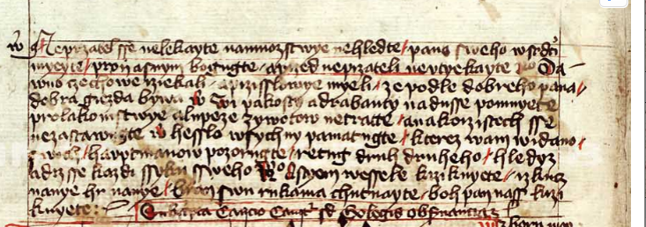

Slide 5
Ktož jsú boží bojovníci a zákona jeho, prostež od Boha pomoci (2Mak 13,10) a úfajte v něho, že konečně vždycky s ním svítězíte. (2Mak 8,18) Kristusť vám za škody stojí, stokrát viec slibuje, pakli kto proň život složí, věčný mieti bude; (2Mak 7,9) blaze každému, ktož na pravdě sende. Tenť pán velíť se nebáti záhubcí tělesných, velíť i život složiti pro lásku svých bližních. (Mt 10,28)
Protož střelci, kopiníci řádu rytieřského, sudličníci a cepníci lidu rozličného, pomnětež všichni na pána štědrého! Nepřátel se nelekajte, na množstvie nehleďte, (1Mak 4,8) pána svého v srdci mějte, proň a s ním bojujte a před nepřáteli neutiekajte! (1Mak 9,10) Dávno Čechové řiekali a příslovie měli, že podlé dobrého pána dobrá jiezda bývá.
Vy pakosti a drabanti, na duše pomněte, pro lakomstvie a lúpeže životóv netraťte a na kořistech se nezastavujte! (1Mak 4,17) Heslo všichni pamatujte, kteréž vám vydáno, svých hauptmanóv pozorujte, retuj druh druhého, hlediž a drž se každý šiku svého! A s tiem vesele křikněte řkúc: Na ně, hr na ně! Bran svú rukama chutnajte, bóh pán náš, křikněte

Slide 6
Ktož jsú boží bojovníci (→ miles Christi) a zákona jeho, (→ lex Dei) prostež od Boha pomoci a úfajte v něho, že konečně vždycky s ním svítězíte. Kristusť vám za škody stojí, stokrát viec slibuje, (→ záškodný list) pakli kto proň život složí, věčný mieti bude; blaze každému, ktož na pravdě sende. Tenť pán velíť se nebáti záhubcí tělesných, velíť i život složiti pro lásku svých bližních.
Protož střelci, kopiníci řádu rytieřského, sudličníci a cepníci lidu rozličného, pomnětež všichni na pána štědrého! Nepřátel se nelekajte, na množstvie nehleďte, pána svého v srdci mějte, proň a s ním bojujte a před nepřáteli neutiekajte! Dávno Čechové řiekali a příslovie měli, že podlé dobrého pána dobrá jiezda bývá.
Vy pakosti a drabanti, na duše pomněte, pro lakomstvie a lúpeže životóv netraťte a na kořistech se nezastavujte! Heslo všichni pamatujte, kteréž vám vydáno, svých hauptmanóv pozorujte, retuj druh druhého, hlediž a drž se každý šiku svého! (→ Žižkův vojenský řád) A s tiem vesele křikněte řkúc: Na ně, hr na ně! Bran svú rukama chutnajte, bóh pán náš, křikněte

Slide 7
INTERTEXTUALITA
nevyžaduje se tematická a myšlenková původnost
poetika opakování (produkce textů s nepevnými textovými hranicemi, které vybízejí k dalšímu zpracování, k další tvorbě)
redukce rozdílů mezi produkční (autorskou) a recipientskou rolí
základní znak středověké literatury = mnohonásobné přejímání a přetváření textů, vznik textu v úzkém dialogu s jinými texty
neexistence autorského práva
estetika výrazu vs. estetika účinku

Slide 8
INTERTEXTUALITA
představa díla jako projevu tvůrčího individua (viz eponyma)
vs.
význam kolektivní tvorby (i skupiny tvůrců časově vzdálených – text jako neustálé „work in progress“)
představa umělce jako svobodného jednotlivce, který prostřednictvím díla vyjadřuje své osobní postoje, ideje, emoce; tvorby z potřeby sebevyjádření, vnitřního popudu
vs.
vznik díla ne z potřeby vlastního vyjádření, nýbrž na objednávku, z příkazu představených apod.

Slide 10
Zpráva a naučení křesťanům věrným, jak by se v těchto časích nebezpečných při spasení Božím říditi, spravovati a v něm růsti měli, ano i při těžkostech nynějších přicházejících od násilí tureckého jak se míti a zachovávati mají. S přídavkem některých Písem a modliteb svatých i písniček příhodných (1530 ad.) Písničky příhodné vojákům… (s. 183n.)

Slide 11
novodobý konstrukt originálního autorského díla vzniklého ”jednou rukou”
Modernisticky koncipovaná individualita autora se rozplývá mezi dalšími subjekty literární komunikace:
objednavatel
donátor
zapisovatel (praxe diktování – neexistence autografu; reportace, …)
kopista / opisovač (tzv. inteligentní písař – opisování neodděleno od procesu tvorby textu)
„překladatel“ (adaptátor)
básník, který je zároveň pěvcem-přednašečem (minnesänger)
….
text není svobodným tvůrčím gestem autora, ale součástí sociální sítě agence a recepce
neexistence autorské autonomie moderního typu

Slide 12
Mouvance (pohyblivost) textu
středověký text (s výjimkou posvátných textů) nemá definitivní, neměnný tvar
problém identity literárního díla: literární dílo jako množina textových verzí, ve kterých se dochovalo; jako variabilní entita (odmítnutí představy autentického autorského znění)
otevřenost středověkého textu – přítomnost “různočtení”
široká škála „definitivnosti“ literárního díla
středověký text existuje v rozdílných, navzájem rovnocenných zněních
rozdílná míra „pohyblivosti“ textu

Slide 13
jiná konfigurace rolí ve středověké literární komunikaci, v níž se autorská autonomie moderního typu rozplývá
výzva k jinému uchopení kategorie autora

Slide 14
Limity biografické (autorské) kontextualizace
znalost autorova jména či jeho biografie není nezbytnou podmínkou recepce ani interpretace díla

Slide 15
Anonymita středověké literatury
= běžný režim cirkulace středověké literatury („literatura bez autorů a generací“)
jména, která se nepodařilo průkazně ztotožnit s žádnou historicky doloženou osobou
záměrná anonymita
meum nomen non pono / quia me laudare nolo“ (neuvádím své jméno, protože nechci být chválen)
pojetí autora jako Božího nástroje / zapisovatele cizího poselství / zprostředkovatele mezi Autorem a recipientem (stírání osobní zodpovědnosti autora za text)
umělecká anonymita jako projev nábožensky motivované pokory?

Slide 16
záměrné upozaďování autorského subjektu, předstírání jeho neexistence
vs.
tematizace textového produktora a produkčního aktu
středověké projevy autorské hrdosti na vlastní literární počin

Slide 17
Funkce autorského (jmenného) akrostichu

Slide 19
Ktož jsú boží bojovníci a zákona jeho, prostež od Boha pomoci a úfajte v něho, že konečně vždycky s ním svítězíte. Kristusť vám za škody stojí, stokrát viec slibuje, pakli kto proň život složí, věčný mieti bude; blaze každému, ktož na pravdě sende. Tenť pán velíť se nebáti záhubcí tělesných, velíť i život složiti pro lásku svých bližních.
Protož střelci, kopiníci řádu rytieřského, sudličníci a cepníci lidu rozličného, pomnětež všichni na pána štědrého! Nepřátel se nelekajte, na množstvie nehleďte, pána svého v srdci mějte, proň a s ním bojujte a před nepřáteli neutiekajte! Dávno Čechové řiekali a příslovie měli, že podlé dobrého pána dobrá jiezda bývá.
Vy pakosti a drabanti, na duše pomněte, pro lakomstvie a lúpeže životóv netraťte a na kořistech se nezastavujte! Heslo všichni pamatujte, kteréž vám vydáno, svých hauptmanóv pozorujte, retuj druh druhého, hlediž a drž se každý šiku svého! A s tiem vesele křikněte řkúc: Na ně, hr na ně! Bran svú rukama chutnajte, bóh pán náš, křikněte

Slide 20
Ktoz gſu bozi boyownici a zakona geho, proſſtez od boha pomoczi a vffayte w nyeho, ze konecznye wzdicki ſnym ſwytiezite. [C]riſtust wam za ſkodi ſtogi…
Czapak → Čap[e]k

Slide 21
autorské atribuce v dobových písemných pramenech
pseudepigrafie (pseudo-autor) a proces kanonizace
autor (auctor) a autorita (auctoritas) – „ipse dixit, ergo verum“
spousta hypotéz v oblasti atribuční kritiky (středověcí literáti jako zástupná označení pro složitější a namnoze nedosažitelnou skutečnost)

Slide 22
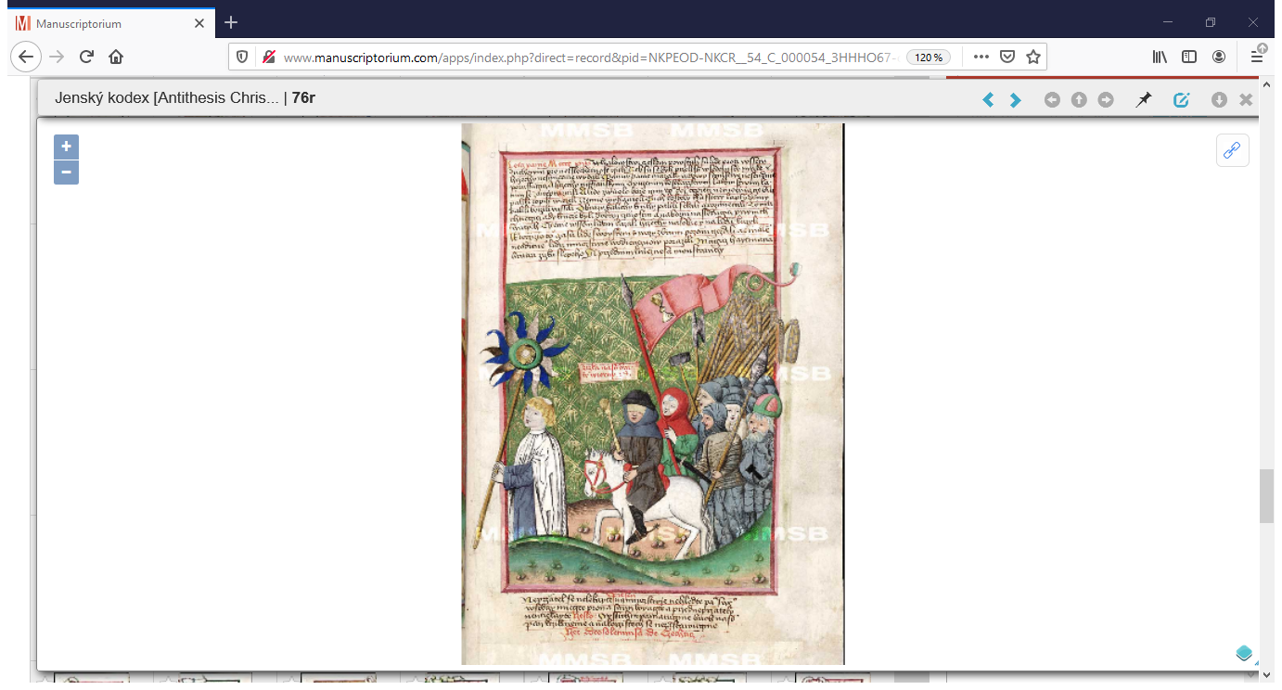

Slide 23
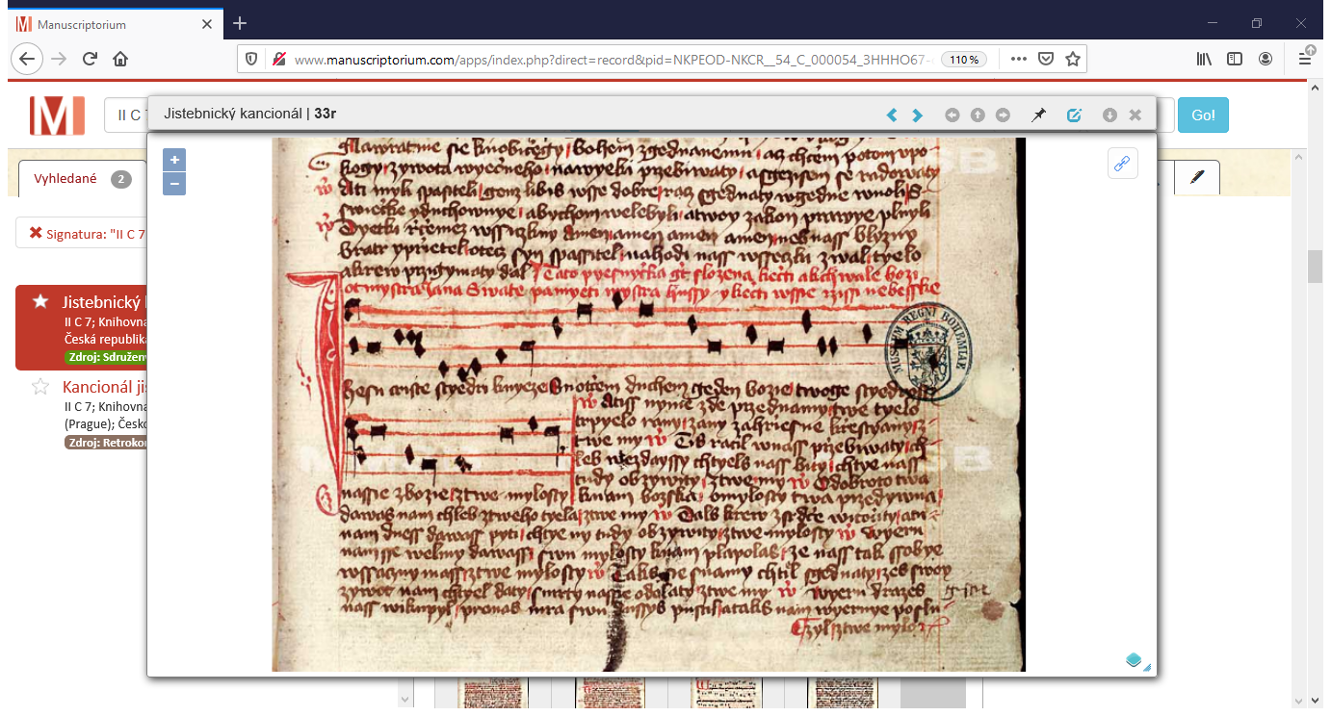

Slide 24
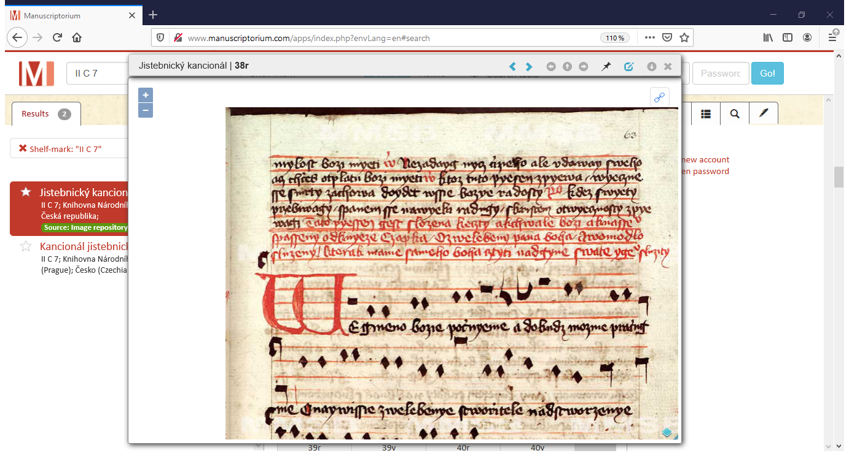

Slide 25
autorský subjekt není neznámý, pokud je znám jeho text
sociální příslušnost (skupinová identita) středověkého (bohemikálního) autora:
duchovní (mnich, kněz, …)
klerik (literát pohybující se na průsečíku církve a laické šlechtické společnosti)
…
těžištěm úvah je literární dílo samo – literární dílo je to jediné, co nám z minulosti skutečně zbylo

Slide 26
Základní literatura:
M. Bartlová: Skutečná přítomnost. Praha, Argo 2010
B. Cerquiglini: Autorské varianty a písařské variace, Slovo a smysl 11, 2014, č. 22, s. 161–171
E. R. Curtius: Evropská literatura a latinský středověk. Praha, Triáda. 1993
R. Chartier – G. Cavallo (eds.): Die Welt des Lesens. Frankfurt et al., Campus 1999
A. J. Minnis: Medieval Theory of Authorship. Scholastic litterary attitudes in the later Middle Ages. Scholar Press, London 1984
W. J. Ong: Technologizace slova. Praha, Karolinum 2006
P. Rychterová: Problém autority v národně jazykovém, nábožensky vzdělavatelném písemnictví pozdního středověku. Tomáš ze Štítného a Vidění svaté Brigity Švédské, in B. Hanzová (ed.): Pokušení Jaroslava Kolára, Praha, ÚČL AV ČR – FF UK 2009, s. 58 – 68
P. Soukup: Reformní kazatelství a Jakoubek ze Stříbra. Praha, Filosofia 2011
A. Schubertová: Stávám se řečí. Smrt a návrat autora v perspektivě filozofie identity. Vydavatelství FF UK, Praha 2021
F. Šmahel: Hic opus pinxit… Drobné postřehy k autorským atribucím středověkých mistrů. In týž: Nahlédnutí do středověku. Mluva písma a četba obrazů. Praha, Karolinum 2017, s. 88–125
F. J. Worstbrock: Převyprávění a překlad, Česká literatura 57, 2009, s. 860–876

Slide 27
Exkurs: literatura doby husitské
husitství jako důležitý společenský jev v českých zemích 15. století
etablované označení velké části literárního života 15. století jako „literatura doby husitské“
husitství nemá analogii v evropské kultuře?

Slide 28
Exkurs: literatura doby husitské
husitství = náboženské reformní hnutí → svébytná interpretace základních křesťanských norem (formulace programu ve čtyřech pražských artikulech)
univerzální aspirace husitské výzvy x celoevropské odmítnutí → konflikt ústící v ideu svaté války
literatura vznikající v prostředí výrazných názorových konfliktů, resp. ve válečném prostředí – sama se účastní duchovního boje → angažovanost literatury, zesílení persvaze; literatura reaguje na aktuální problémy
téměř chybí formální experimentování → v popředí formy přístupné širokým vrstvám; interference žánrů

Slide 29
Exkurs: literatura doby husitské
obrat k vernakulárnímu jazyku jako primárnímu komunikačnímu prostředku ve snaze zmobilizovat co nejširší podporu reformnímu hnutí → jazykově český charakter husitské reformace, tj. posílení prestiže češtiny
snaha o maximální dostupnost slovesného díla – vzhledem k vysoké negramotnosti velká odkázanost na mluvené slovo („reformace bez knihtisku“) → intenzivní kazatelská činnost, slovo zpívané

Slide 30
Exkurs: literatura doby husitské
nálepka hnutí, které přerušilo kultur. vývoj, zničilo část dědictví a uvrhlo zemi do izolace
došlo v husitské době k proměně kulturní praxe, tj. v rovině rozumění světu a každodenní praxe?
vzhledem k revizi systému hodnot, přeskupení kulturních důrazů a novým společenským konfiguracím byly pokusy o náboženskou reformu zároveň pokusem o kulturní re-formaci
specifická situace v zemi si vynutila svébytnou dílčí modifikaci kulturního (literárního) dědictví, příp. jejího předefinování, uzpůsobení novým funkcím a potřebám → snaha o přeznačení normativních a hodnotových znakových systémů (vytváření vlastních symbolů: Boží zákon, laický kalich, resp. eucharistie, Kristův rytíř, pravda, …)

Slide 31
Základní literatura:
M. Bartlová a kol.: Husitské století. Praha, NLN 2014.
P. Cermanová – P. Soukup (eds.): Husitské re-formace. Proměna kulturního kódu v 15. století. Praha, NLN 2019.
P. Čornej: Husitská revoluce. Stručná historie. Praha – Litomyšl, Paseka 2021.
K. Horníčková – M. Šroněk (eds.): Umění české reformace (1380–1620). Praha, Academia 2010.
R. Jakobson: Úvahy o básnictví doby husitské. In týž: Poetická funkce. Praha, Academia 1995.

